Slide 1



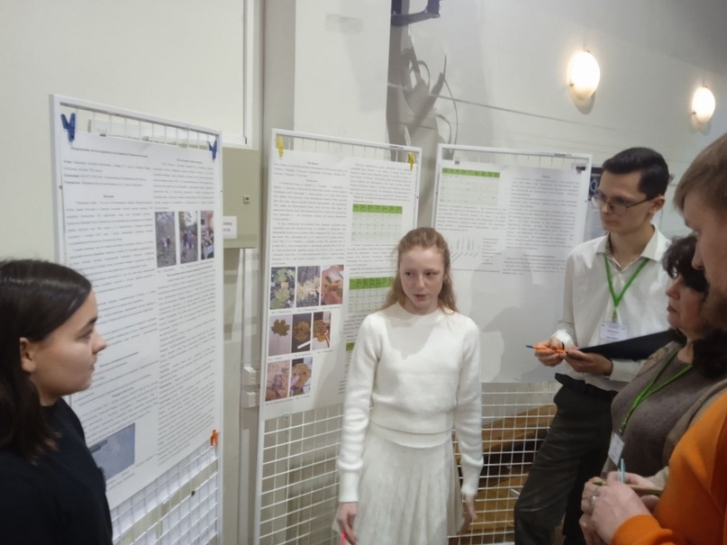
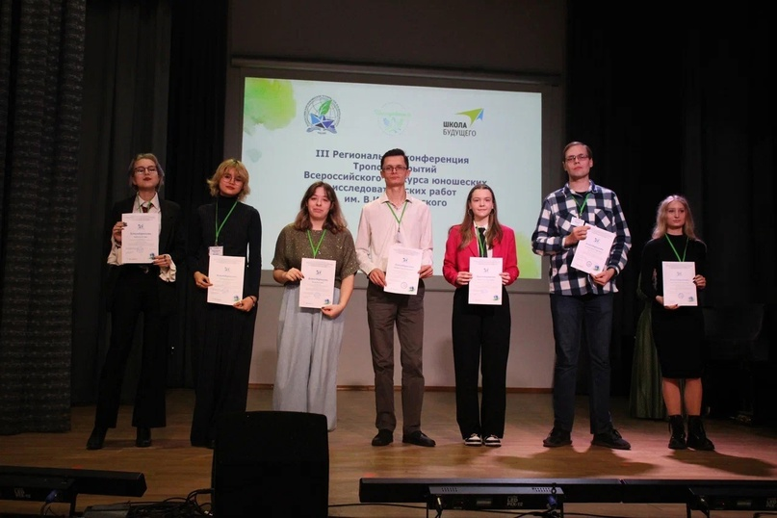
НАСТАВНИЧЕСТВО
Любинин Егор Владимирович
Лидер МВС Калининградской области,
Победитель открытого молодежного водного конкурса-2023,
Студент 1 курса КГТУ
Представители МВС Калининградской области приняли участие в экспертной оценке работ в составе молодежного жюри на III Региональной конференции Тропой открытий Всероссийского конкурса юношеских исследовательских работ им. В.И.Вернадского.
Молодежное Водное Сообщество Калининградской области
6 участников
10 мероприятий
Отдельными номинациями были отмечены работы в сфере водных ресурсов;
Юным исследователям дали рекомендации по доработке проектов и пригласили к участию в мониторинге водных объектов в рамках деятельности МВС.
В рамках помощи школьникам в подготовке исследовательских и прикладных проектов в сфере охраны и восстановления водных ресурсов, разработан и ведется дальнейшая реализация проекта: «Беспилотная плавательная система для исследования морей и океанов Арктики». Автор: Любинин Роман ученик 9 класса МБОУ СОШ «Школы будущего», руководитель: Рубцова О. А., Консультант: Любинин Е.В.
Проект стал победителем в номинации «Лучший инновационный проект» на региональном этапе Водного конкурса и призером в ряде других всероссийских конкурсов

Slide 2
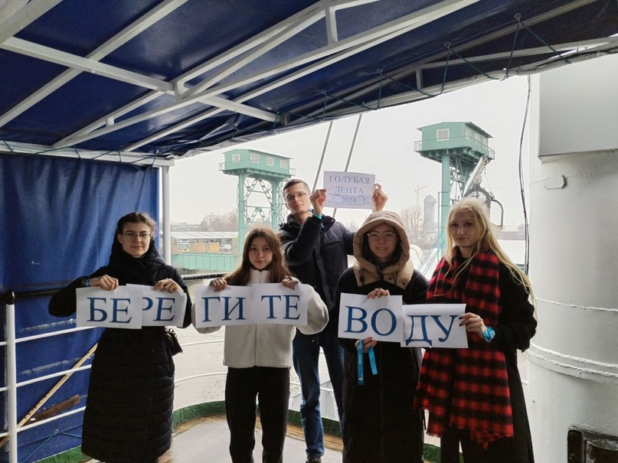
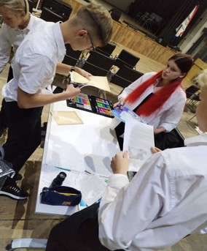
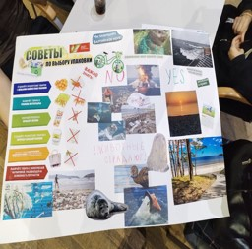
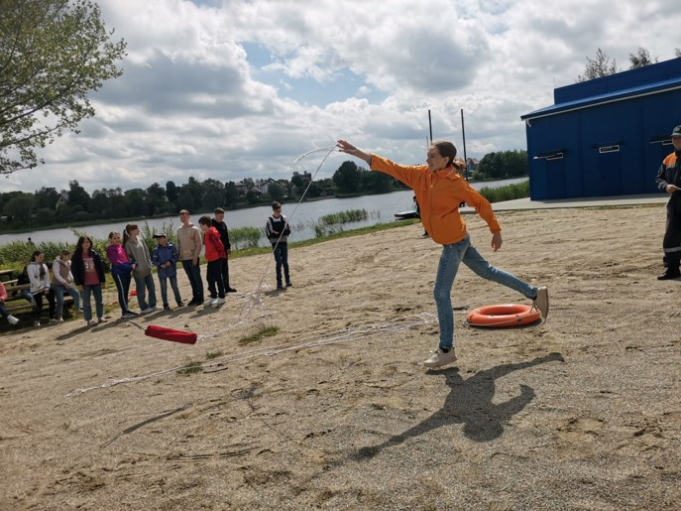
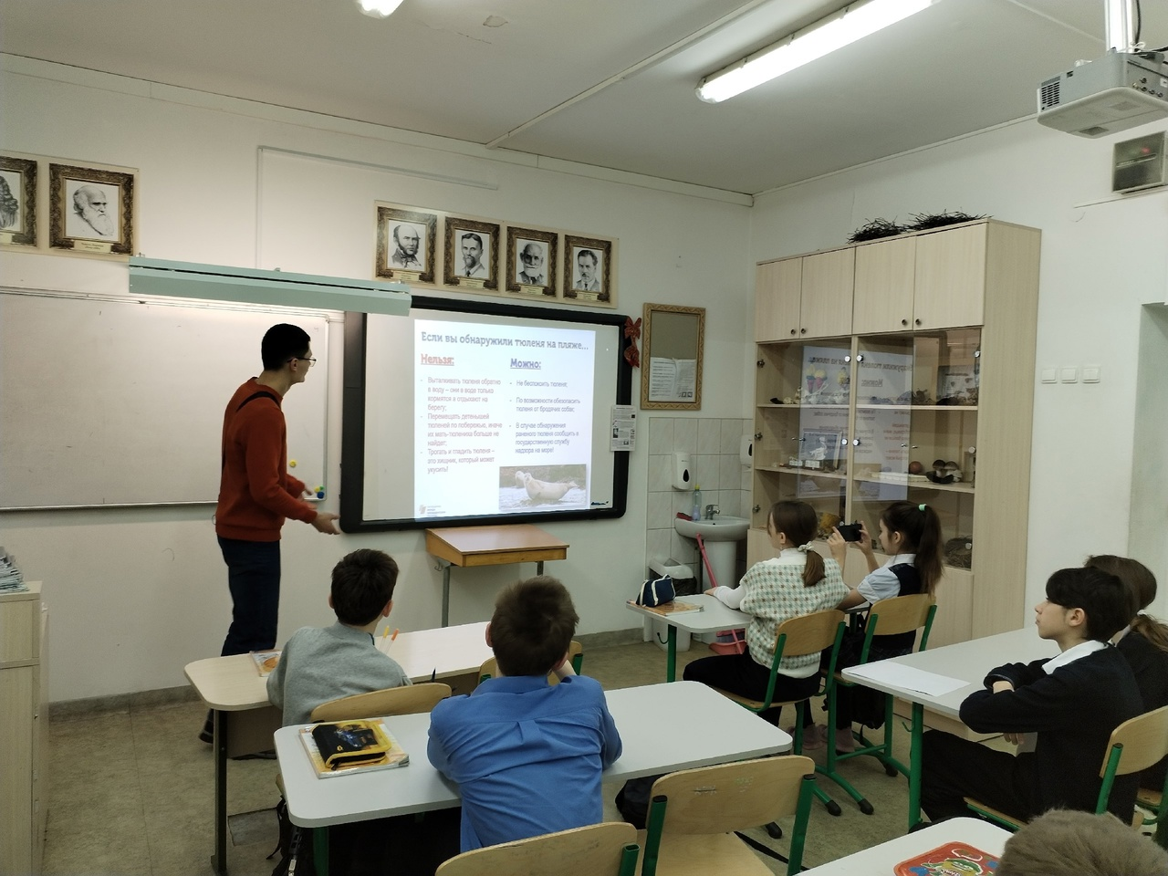
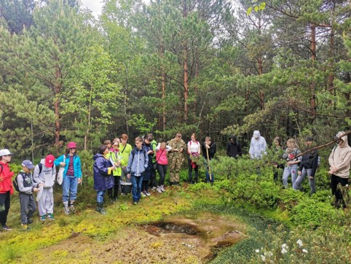
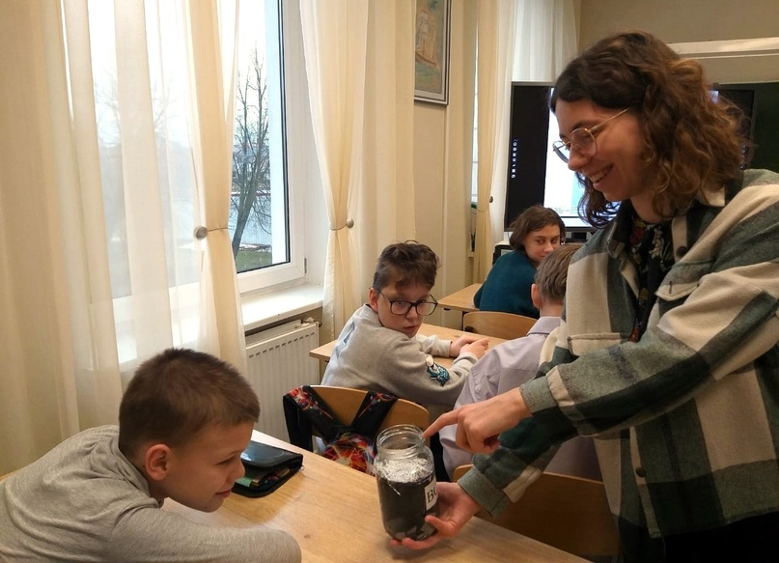
ЭКОПРОСВЕЩЕНИЕ
Организован флешмоб «Голубая лента -2024» с 21-23 марта на 4 площадках региона с привлечением более 50 участников, создано и опубликовано 5 видеороликов о важности водосбережения.
В рамках деятельности МВС по экопросвещению были реализованы мероприятия:
Август 2023
27 сентября 2023
21 февраля 2024
Участие в работе летнего лагеря «Экосити».
Изучался морфологический состав почв, сбор зоопланктона болот, химический и бактериологический анализ воды болот.
Проведены элементы занятий по исследованию пруда "Чистый", с отработкой спасения на воде, совместно с ПСО МЧС России по Калининградской области.
Участие в Форсайт-сессии, посвящённой проблемам Балтийского моря. Участниками стали школьники из 8 школ Гурьевского муниципального округа, имеющие Международную сертификацию "Эко-школы/Зелёный флаг"
Эко-просветительская кампания
«ПРО Тюленей».
В двух образовательных организациях были проведены интерактивные уроки, посвященные защите млекопитающих Балтийского моря.

Slide 3
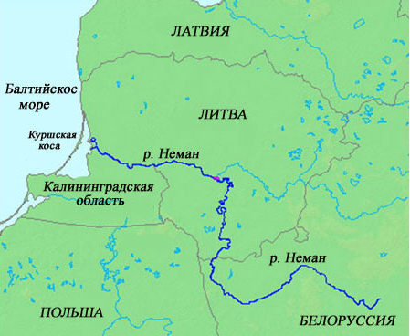

ДЕНЬ ВОДНОГО ОБЪЕКТА
Цель проекта: учреждение Дня Немана как регионального праздника, направленного на сохранение культурного и природного наследия реки Неман, а также на укрепление межрегиональных связей и развитие туризма.
Актуальность проекта:
Река Неман является одной из крупнейших рек Европы и имеет богатую историю и культуру. Учреждение Дня Немана может стать важным шагом в сохранении и популяризации этого наследия. Проект также может способствовать укреплению межрегиональных связей, развитию туризма и привлечению инвестиций в регион.
Проведена встреча с депутатом Законодательного Собрания Калининградской области Тарановой Юлией
Анатольевной, представлен проект по учреждению дня реки Неман.
Мероприятия:
Акции по очистке берегов реки;
Организация флешмобов и викторин;
Проведение семинаров, форумов на тему истории реки, её важном значении для региона и существующих проблемах, связанных с загрязнением.
Перспективы сотрудничества с Белоруской стороной:
Учреждение международного праздника;
Сотрудничество в сфере мониторинга и охраны водных объектов: обмен опытом, разработка совместных программ и проектов.

